Slide 1
Notes:
PostFinance Logo

Slide 2
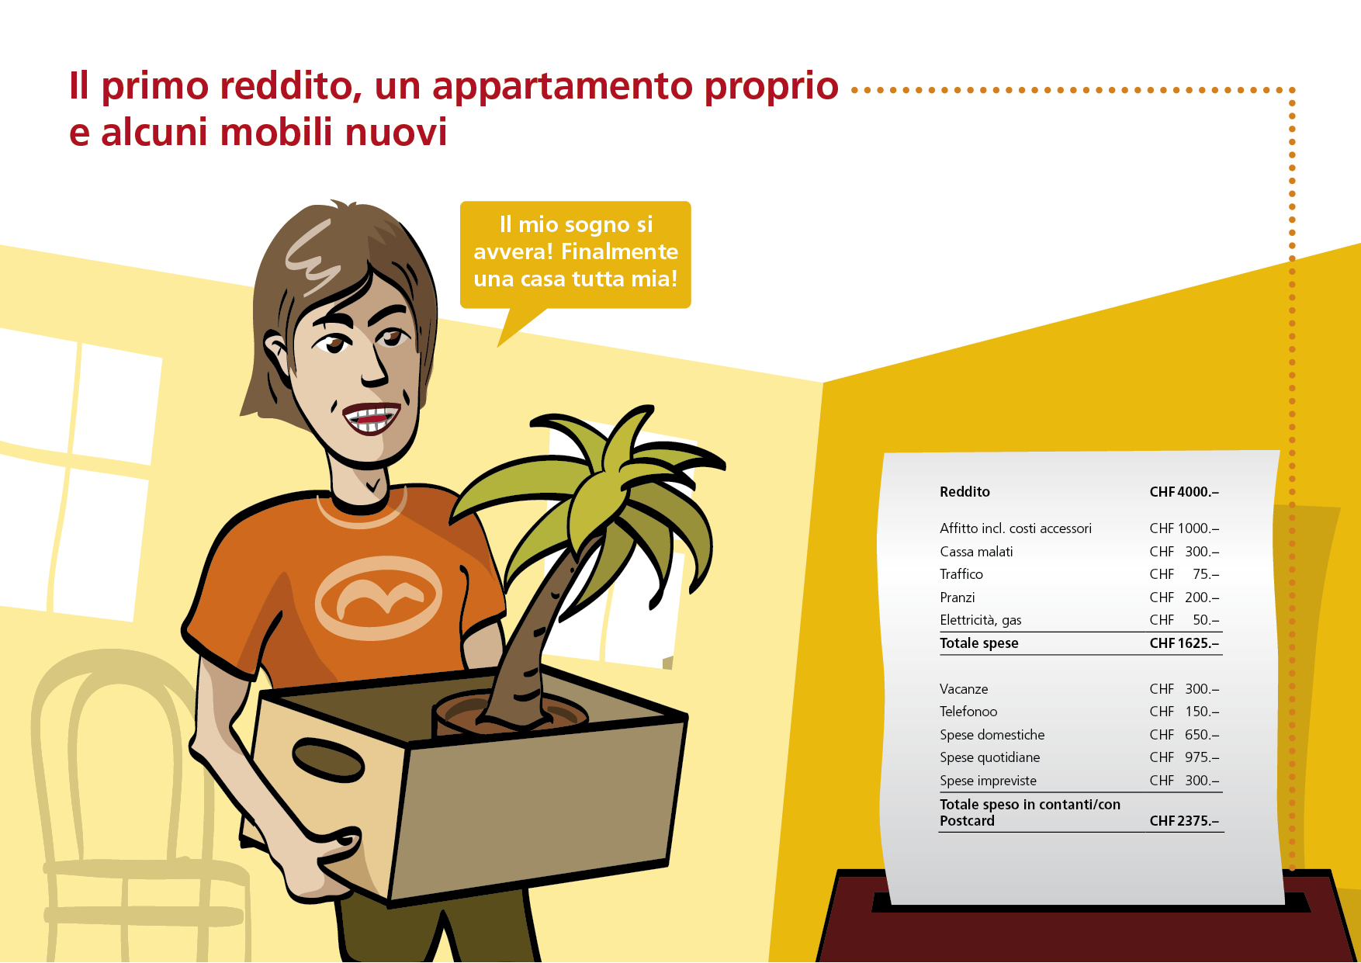
Notes:
1ª fase: la storia di Moritz
Sei mesi fa, a 19 anni e mezzo, Moritz ha concluso il suo apprendistato. Da allora guadagna CHF 4000.– al mese e in più percepisce una tredicesima mensilità. Ora può esaudire il suo desiderio: avere finalmente un appartamento tutto suo! Per questo paga ogni mese CHF 1000.– inclusi i costi accessori. Alcuni mobili li riceve dai parenti. Il resto dell’arredamento lo acquista e lo paga in contanti con i risparmi che ha messo da parte durante il periodo dell’apprendistato (CHF 10 000.–).
Moritz prepara un budget. Ecco il risultato (cfr. presentazione in PowerPoint): ogni mese Moritz mette da parte CHF 300.– per le vacanze, CHF 150.– per il telefono, CHF 650.– per le spese domestiche, CHF 975.– per le spese quotidiane e CHF 300.– per le spese impreviste.
2ª fase: commento
L’importo dell’affitto è adeguato al suo reddito. Moritz dimentica di inserire nel budget le spese correnti (ad es. per le imposte).

Slide 3
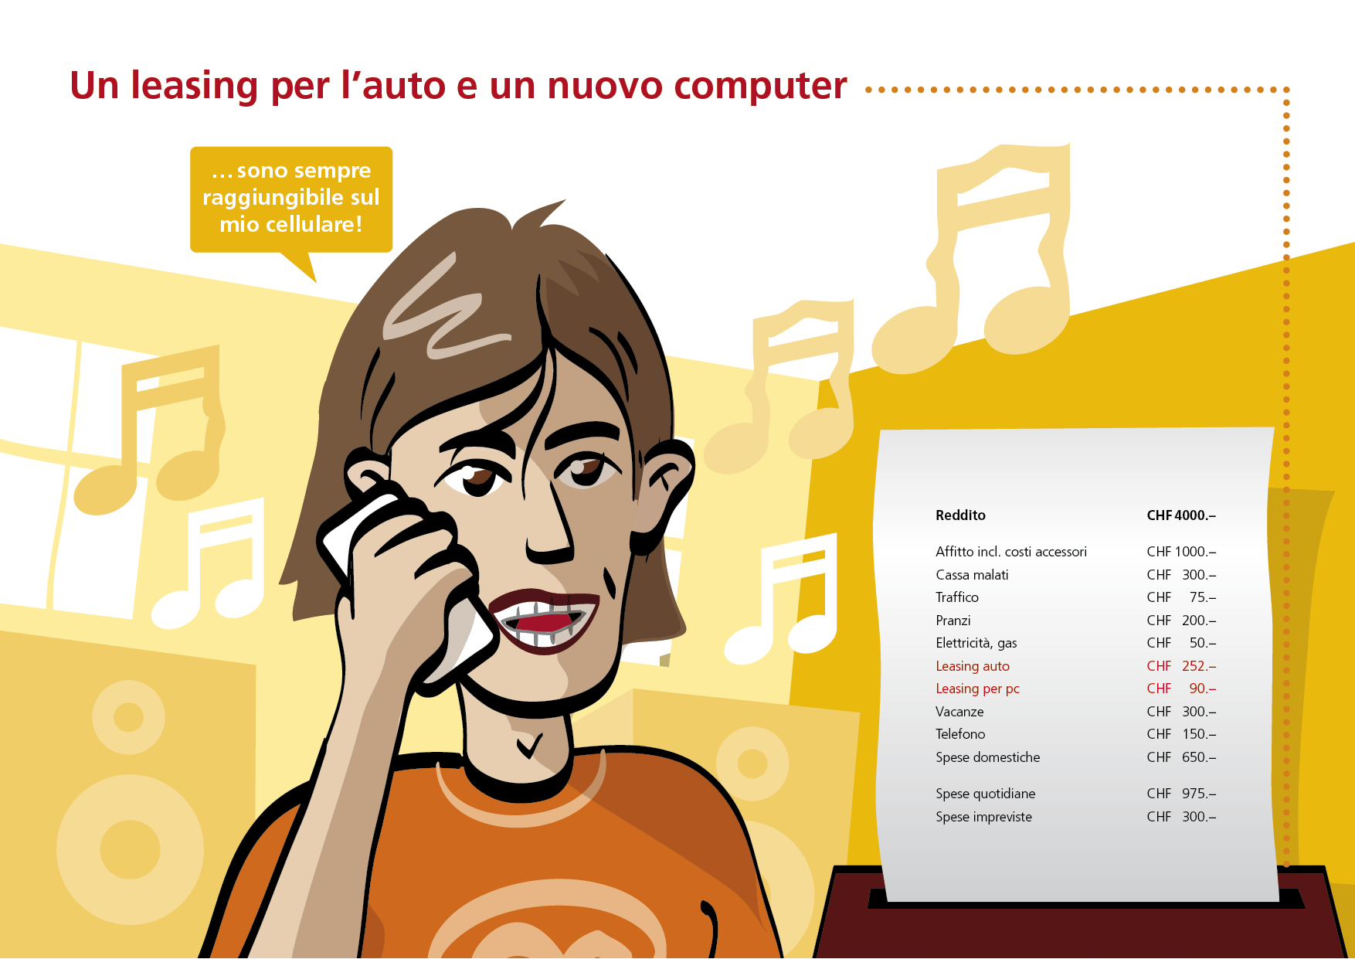
Notes:
1ª fase: la storia di Moritz
Moritz possiede molto denaro e se ne rallegra. Per gli acquisti e le spese quotidiane ha a disposizione CHF 975.– al mese che includono addirittura un’auto. Tuttavia, non disponendo più né di risparmi né di contanti (mancanza di liquidità), ha scelto l’opzione leasing. Si impegna a pagare CHF 15 000.– in 4 anni, con rate mensili di CHF 252.–.
Inoltre, Moritz acquista un nuovo computer. Non avendo sufficiente liquidità neanche per quello, stipula un contratto di leasing che gli costa 90 franchi al mese per due anni.
2ª fase: commento
Moritz si impegna a pagare una rata mensile di CHF 342.–. In tal modo, la sua disponibilità per le spese quotidiane e impreviste si riduce dello stesso importo. Anziché CHF 1275.–, gli restano a disposizione solo CHF 933.– .

Slide 4
Notes:
1ª fase: la storia di Moritz
A dire il vero ci sono anche brutte notizie. I costi supplementari sono più alti del previsto: arrivano le fatture dell’assicurazione per l’economia domestica, quella per la responsabilità civile e i canoni internet e radiotelevisivo. Moritz non aveva preventivato nulla di tutto ciò.
2ª fase: commento
Con le nuove spese l’importo di CHF 933.– destinato alle spese quotidiane e impreviste si riduce di CHF 120.–. Così gli restano a disposizione solo CHF 813.–. Moritz non si rende conto che, per non entrare nella spirale dei debiti, dovrebbe cambiare il proprio stile di vita. Ogni mese Moritz è quindi in rosso di CHF 462.–.

Slide 5
Notes:
1ª fase: la storia di Moritz
Di ritorno dalle vacanze, che si sono rivelate molto più care del previsto, Moritz trova una lunga serie di spese ad attenderlo: assicurazione auto: CHF 190.–, imposta di circolazione: CHF 40.–, spese di parcheggio: CHF 100.–, benzina, pneumatici, assistenza … Le spese auto, se suddivise per mese, ammontano a CHF 475. Poco dopo arrivano il conto fiscale: CHF 7233.– e l’imposta federale diretta: CHF 603.–; che fanno ben CHF 653.– al mese! Che brutta sorpresa!
2ª fase: commento
Considerando le spese per l’auto e le imposte e l’aumento del fondo-vacanze, Moritz si trova da subito con un saldo negativo mensile di CHF 1690.–. Eliminare i risparmi per le spese impreviste non è prudente: se succede qualcosa Moritz rischia di avere un saldo sempre più negativo.

Slide 6
Notes:
1ª fase: la storia di Moritz
Moritz adotta i seguenti provvedimenti: paga le fatture con una parte del fondo-vacanze. Al mese mette così da parte solo CHF 200.–. Inoltre, decide di condurre una vita più modesta e riduce le sue spese domestiche fino a CHF 500.– al mese. Elimina i risparmi per spese impreviste. Ma non basta: è costretto comunque ad andare in rosso di CHF 1000.– sul conto salario.
2ª fase: commento
La riduzione delle spese domestiche non è sufficiente a far tornare il budget in pareggio. Moritz è sì riuscito a ridurre il suo saldo negativo mensile portandolo a CHF 1040.–, ma aver eliminato i risparmi per le spese impreviste non è stata una mossa prodente: se succede qualcosa Moritz rischia di avere un saldo sempre più negativo.
Primo scoperto superiore a CHF 1000.–

Slide 7
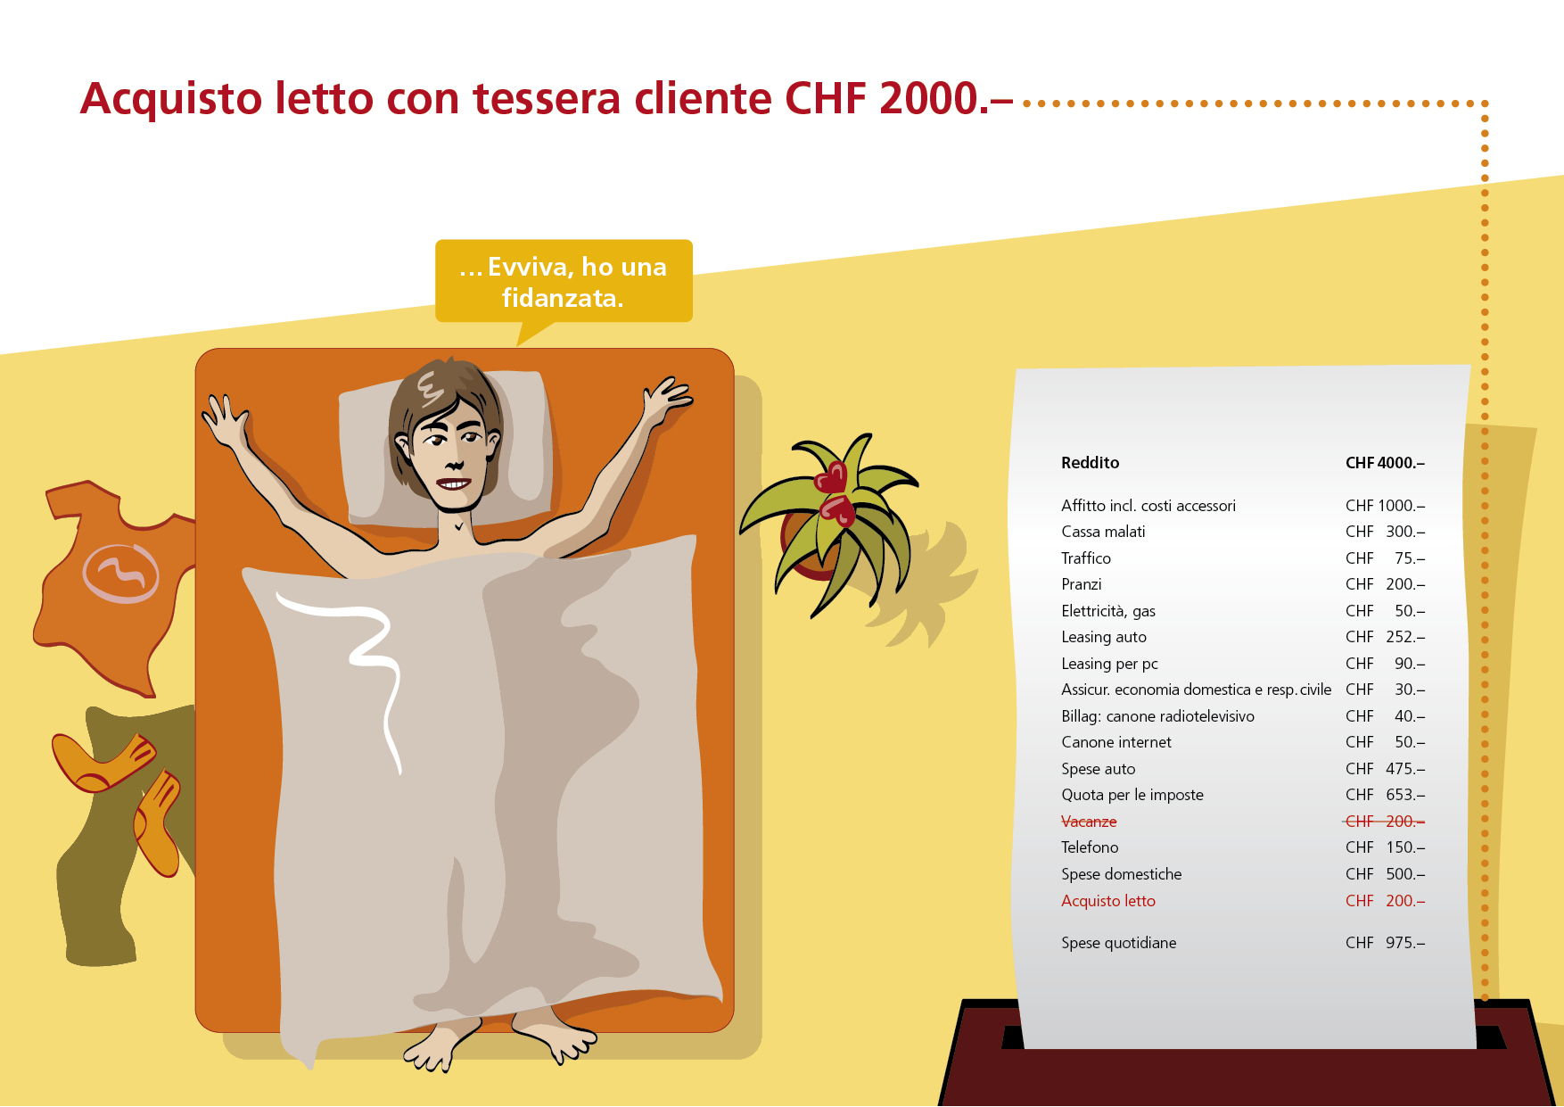
Notes:
1ª fase: la storia di Moritz
Moritz si è innamorato e trova il vecchio letto dello zio Charly una vera e propria tomba dell’amore. Compra così un letto matrimoniale in un negozio di mobili e paga CHF 2000.– con la tessera cliente. Moritz si impegna a saldare il prezzo con rate mensili del 10% ovvero di CHF 200.–. La sua ragazza lo merita.
2ª fase: commento
L’importo mensile per il letto viene compensato con la cancellazione dell‘accantonamento per le vacanze.

Slide 8
Notes:
1ª fase: la storia di Moritz
La sua ragazza Maxime trascorre tre mesi negli USA per frequentare un corso di lingua. Moritz fa visita alla sua amata e paga le sue due settimane di vacanza negli USA con la carta di credito. Ha un limite di CHF 3000.– al mese, che esaurisce. In aggiunta, Moritz deve rimborsare ogni mese il 10% della tessera cliente del negozio di mobili.
Moritz paga le sue imposte in acconto mensile con un ordine permanente in modo da aver effettuato tutti i pagamenti per la fine dell’anno. Moritz spera che i conti tornino a fine anno quando riceverà la tredicesima mensilità. E forse potrà aspettarsi anche un aumento di stipendio. Ha calcolato tutto in modo molto realistico, ma i conti non tornano …
2ª fase: commento
Con queste vacanze, per le quali Moritz ha di recente cancellato gli accantonamenti, si chiude definitivamente la trappola del debito. Mentre prima Moritz pagava tutte le sue fatture, ora inizia ad utilizzare la carta di credito. In tal modo entra in una spirale di interessi aggiuntivi.

Slide 9
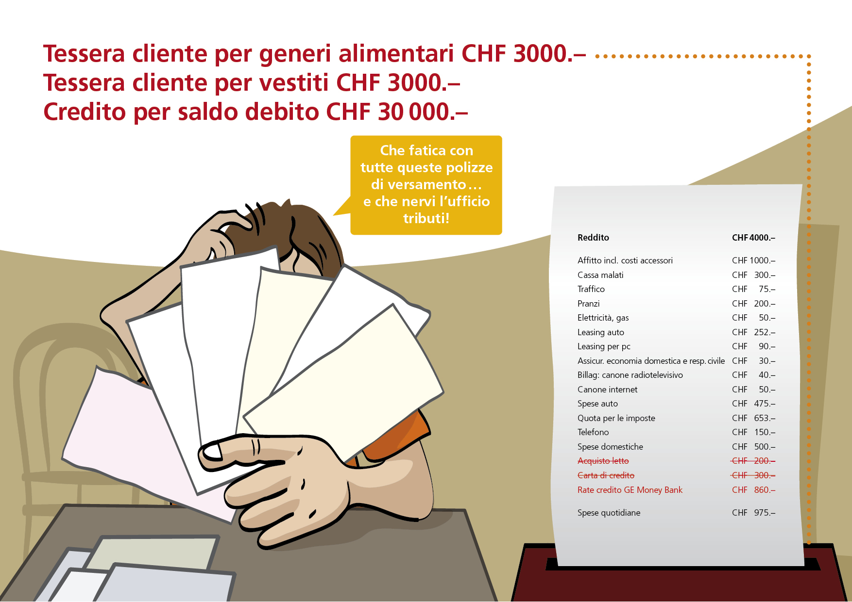
Notes:
1ª fase: la storia di Moritz
Moritz abita da 18 mesi nel suo appartamento ed è arrivato il momento di festeggiare il suo 21esimo compleanno ma la festa va in fumo. Al momento non dispone di denaro contante.
Quando Moritz ha problemi di liquidità, li risolve utilizzando la tessera cliente di due grandi magazzini (generi alimentari, utensili per uso domestico, ecc.) in cui può fare acquisti senza problemi fino a CHF 3000.–, mentre acquista i vestiti con la tessera cliente di un negozio di abbigliamento (CHF 3000.–). Quando ha esaurito tutte queste possibilità, utilizza la carta di credito. Infine gli viene un’idea: la GE Money Bank offre senza problemi un credito fino a CHF 30‘000.–. Gli interessi sono dell’1,50%, più convenienti di quelli di una tessera cliente, ecc. Così Moritz salda tutte le tessere cliente e i restanti debiti. Deve comunque versare rate mensili di CHF 860.– a GE Money Bank. Moritz continua imperterrito a usare il credito delle sue carte clienti.
2ª fase: commento
Il budget di Moritz rileva un saldo negativo ogni mese. Vive al disopra della sue possibilità. Il suo tenore di vita gli costa CHF 1700.– al mese, più di quanto non guadagni. Senza cambiare le sue esigenze né adeguare le sue spese, il prestito non gli basterà a lungo.

Slide 10
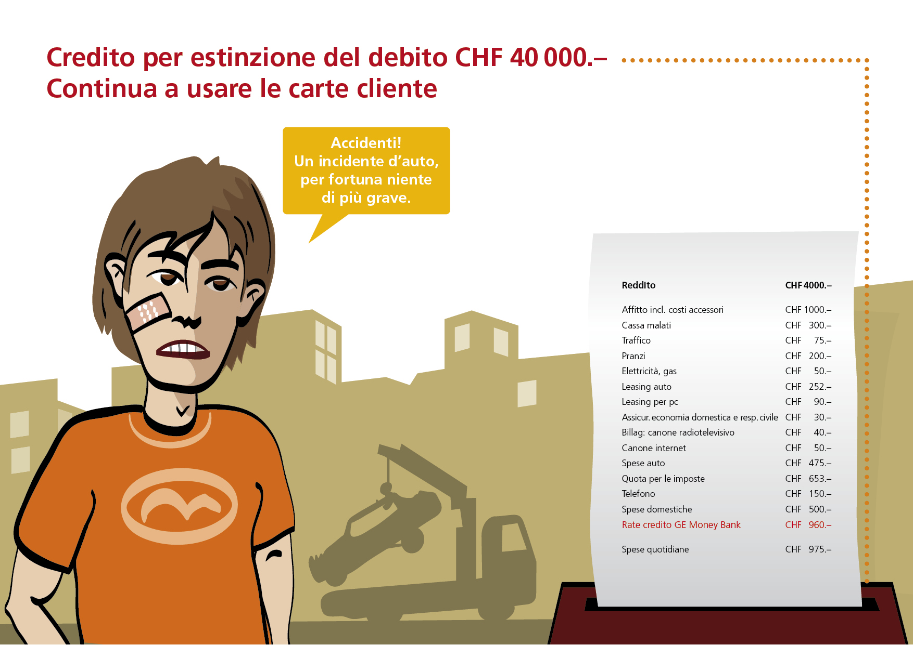
Notes:
1ª fase: la storia di Moritz
Un incidente d’auto! Questa proprio non ci voleva. Per fortuna ha un’assicurazione casco totale. La franchigia per le riparazioni ammonta a CHF 1000.– per il tubo di scappamento e i danni alla carrozzeria. Però, almeno per una volta si vede un po’ di denaro: la cassa malati risarcisce Moritz di CHF 150.– per una visita medica ma lui impiega questa somma per pagare le bollette del telefono. Il medico dovrà attendere prima di ricevere il denaro …
Moritz prende i seguenti provvedimenti d’emergenza: smette di pagare le bollette che non sono ancora scadute e le imposte. Aumenta il credito presso GE Money Bank a CHF 40‘000.–. In tal modo, le rate aumentano di CHF 100.– al mese e Moritz si fa prestare del denaro dai suoi colleghi.
2ª fase: commento
Ormai Moritz registra ogni mese un saldo negativo di CHF 1800.–. Ma dato che continua a utilizzare le sue carte clienti, continua ad accumulare debiti. Moritz sprofonda sempre di più nella spirale del debito.

